Slide 1
АКТУАРСТВО
Предавања 5
др Наташа Папић-Благојевић

Slide 2
- Испитни део - Осигурање капитала
Осигурава се: | КАПИТАЛ (једнократни износ)
Уплатом:
МИЗЕ (једнократни износ) | Осигурање капитала за случај смрти: доживотно одложено привремено одложено и привремено 2. Осигурање капитала за случај доживљења 3. Мешовито осигурање капитала
ПРЕМИЈЕ (вишекратни износ) | Премија се плаћа доживотно непосредно осигурање капитала одложено осигурање капитала 2. Премија се плаћа привремено доживотно осигурање капитала за случај смрти привремено осигурање капитала за случај смрти привремено осигурање капитала за случај доживљења мешовито осигурање капитала

Slide 3
Осигурање капитала за случај смрти
Реч је о осигурању које подразумева уплату једнократног износа (миза) ради обезбеђења могућности добијања у будућности једнократног износа (капитала).
Постоје четири врсте осигурања капитала за случај смрти:
а) Доживотно
б) Одложено
в) Привремено и
г) Одложено привремено

Slide 4
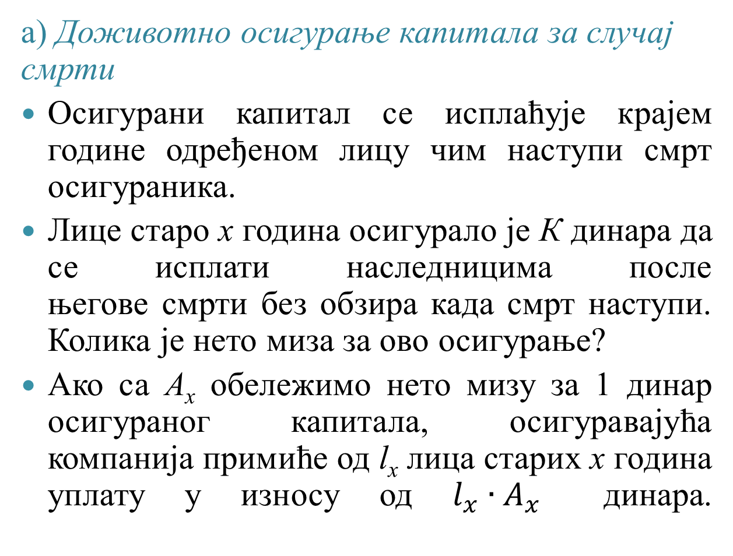
а) Доживотно осигурање капитала за случај смрти
Осигурани капитал се исплаћује крајем године одређеном лицу чим наступи смрт осигураника.
Лице старо x година осигурало је К динара да се исплати наследницима после његове смрти без обзира када смрт наступи. Колика је нето миза за ово осигурање?
Ако са А_{x} обележимо нето мизу за 1 динар осигураног капитала, осигуравајућа компанија примиће од l_{x} лица старих x година уплату у износу од $l_{x}∙A_{x}$ динара.

Slide 5
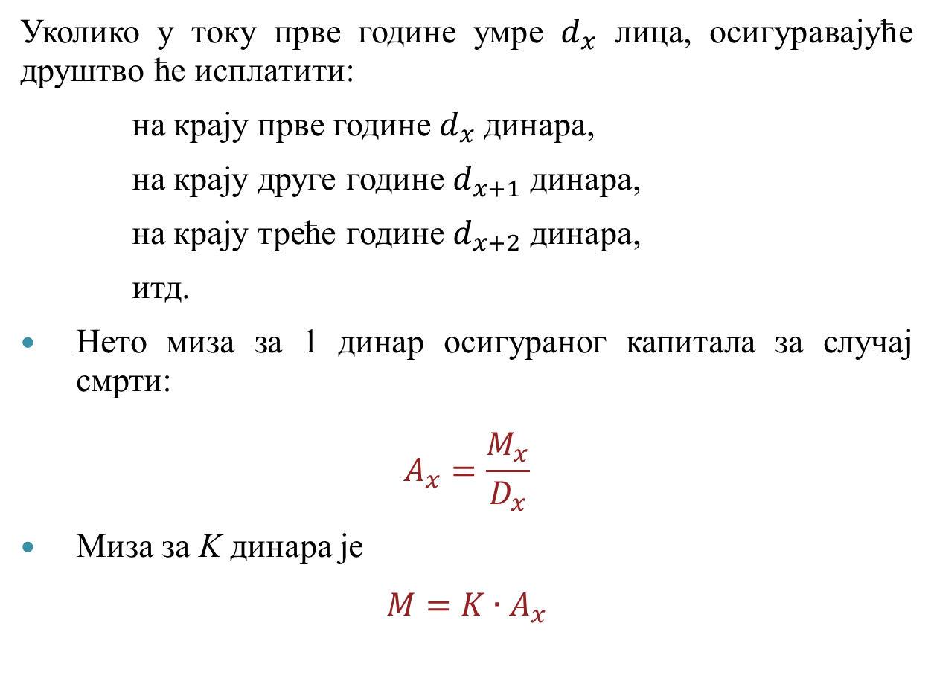
Уколико у току прве године умре $d_{x}$ лица, осигуравајуће друштво ће исплатити:
на крају прве године $d_{x}$ динара,
на крају друге године $d_{x+1}$ динара,
на крају треће године $d_{x+2}$ динара,
итд.
Нето миза за 1 динар осигураног капитала за случај смрти:
$$A_{x}=\frac{M_{x}}{D_{x}}$$
Миза за K динара је
$$M=K∙A_{x}$$

Slide 6
Пример 1.
Лице старо 50 година осигурало је капитал од 120.000 динара да се исплати наследницима после његове смрти, без обзира на време наступања смрти. Израчунати мизу за ово осигурање.

Slide 7
б) Одложено осигурање капитала за случај смрти
Осигуравајућа компанија се обавезује да ће исплатити уговорени капитал кориснику који је назначен крајем године у којој осигураник умре, али под условом да осигураник умре после k година од дана осигурања.
Колику нето мизу мора уплатити лице старо x година да би осигурало капитал од K динара који ће се исплатити наследницима после његове смрти под условом да осигураник умре тек после k година од дана осигурања?
Нето мизу за 1 динар осигуране суме обележићемо са па ће осигуравајућа компанија примити од l_{x} лица старих x година уплату у износу од динара.

Slide 8
Осигуравајуће друштво исплатиће:
на крају (k +1) године $d_{x+k}$ динара,
на крају (k +2) године $d_{x+k+1}$ динара,
на крају (k +3) године $d_{x+k+2}$ динара,
итд.

Slide 9
Нето миза за 1 динар одложеног осигурања капитала за случај смрти је:
Миза за K динара је

Slide 10
Пример 2.
Лице старо 45 година осигурало је капитал од 150.000 динара да се исплати наследницима после његове смрти, у случају да смрт наступи након истека 12 година од дана осигурања. Израчунати нето мизу.

Slide 11
в) Привремено осигурање за случај смрти
Осигурани капитал се исплаћује крајем године само уколико осигураник умре у току првих n година од дана осигурања, у супротном осигурани капитал се не исплаћује, односно осигуравајуће друштво задржава мизу.
Лице старо х година осигурало је K динара, да се исплати наследницима само уколико осигураник умре у току n година од дана осигурања.

Slide 12
Нето мизу за 1 динар осигуране суме обележићемо са , па ће осигуравајућа компанија примити од l_{x} лица старих x година уплату у износу од динара.
Нето миза за 1 динар привременог осигурања капитала за случај смрти је:
Миза за K динара је:

Slide 13
Пример 3.
Лице старо 52 године осигурало је капитал од 90.000 динара да се исплати наследницима у случају да осигураник умре у току 10 година од дана осигурања. Израчунати нето мизу.

Slide 14
г) Одложено и привремено осигурање за случај смрти
Уколико се осигурани капитал исплаћује кориснику осигурања само у случају ако осигураник преживи k година и умре у току наредних n година, тада се говори о одложеном привременом осигурања за случај смрти.
Колику нето мизу мора уплатити лице старо x година да би осигурало капитал од K динара који ће се исплатити наследницима после његове смрти, ако преживи k година од дана осигурања и умре у току n наредних година?

Slide 15
Нето мизу за 1 динар осигуране суме обележићемо са , па ће осигуравајућа компанија примити од l_{x} лица старих x година уплату у износу од динара.
Нето миза за 1 динар овог осигураног капитала је:
Миза за K динара је:

Slide 16
Пример 4.
Лице старо 40 година осигурало је капитал од 85.000 динара да се исплати наследницима у случају да осигураник преживи 5 година од дана осигурања, а затим умре у наредних 15 година. Колико износи нето миза за ово осигурање?

Slide 17
Литература:
1. Вугделија, Д. (2008) Актуарска математика, основни концепт за наставу, Суботица.
2. Ралевић, Р. (1973) Финансијска и актуарска математика, Савремена администрација, Београд.
3. Шекарић М. и Барјактаровић, Л. (2010) Финансијска математика и актуарство, скрипта, Универзитет Сингидунум, Београд.

